Slide 1
স্বাগতম

Slide 2
মোঃ আলমগীর হোসেন
সহকারী শিক্ষক
ফাল্গুনকরা মডেল সরকারি প্রাথমিক বিদ্যালয়।
চৌদ্দগ্রাম, কুমিল্লা।
alamgirchowdda@gmail.com

Slide 3
শ্রেণিঃ প্রথম
বিষয়ঃ আমার বাংলা বই
পাঠ ১৭
বর্ণ শিখিঃ চ ছ জ ঝ ঞ
সময়ঃ ৫০ মিনিট

Slide 4
শিখনফল
১। বাক্য ও শব্দে ব্যবহৃত বর্ণমালার (চ ছ) ধ্বনি মনোযোগ সহকারে শুনবে ও মনে রাখবে।
২। কারচিহ্নহীন শব্দ মনোযোগ সহকারে শুনবে ও মনে রাখবে।
৩। কারচিহ্নযুক্ত শব্দ মনোযোগ সহকারে শুনবে ও মনে রাখবে।
৪। কারচিহ্নহীন ও কারচিহ্নযুক্ত শব্দ দিয়ে বাক্য তৈরি শুনবে।
৫। নির্দেশনা ও অনুরোধ শুনে পালন করবে।
৬। প্রশ্ন শুনে বুঝতে পারবে।
৭। বাক্য ও শব্দে ব্যবহৃত বর্ণমালা ধ্বনি স্পষ্ট ও শুদ্ধভাবে বলতে পারবে।
৮। বাংলা বর্ণমালা স্পষ্ট ও শুদ্ধ উচ্চারণে পড়তে পারবে।

Slide 5
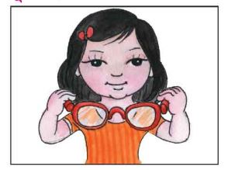
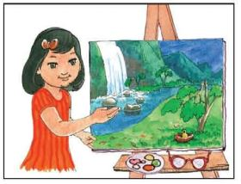
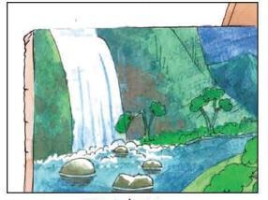
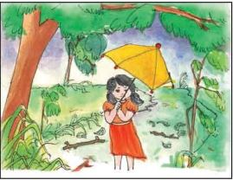
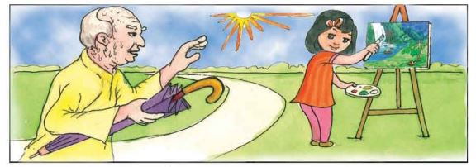
চশমা রাখি
ছবি দেখি
জল নামে
ঝড় থামে
মিঞা ডাকে রোদে ঘেমে।

Slide 6
চ
শমা
চ

Slide 7
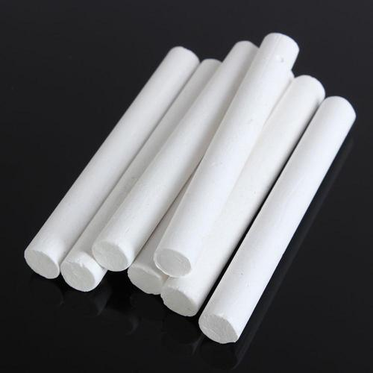
চ
চ
ক

Slide 8
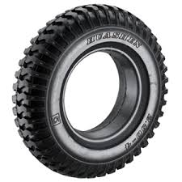
চাকা
চ
চ

Slide 9
চ
চাবি
চ

Slide 10
চ
চেয়ার
চ

Slide 11
চ
চ
চাঁদ

Slide 12
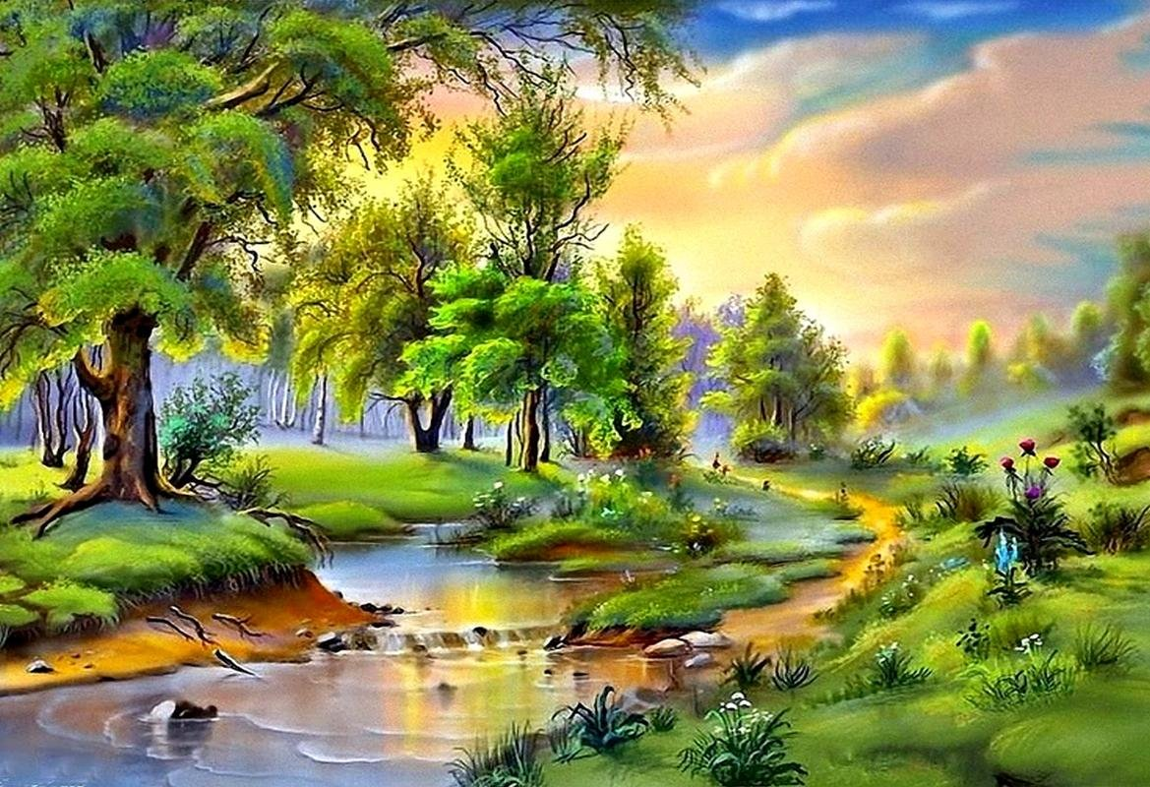
ছ
ছ
বি

Slide 13
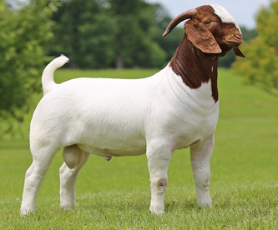
ছাগল
ছ
ছ

Slide 14
ছাতা
ছ
ছ

Slide 15
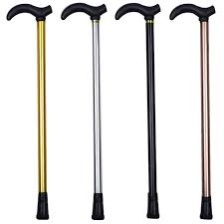
ড়ি
ছ
ছ

Slide 16
দলীয় কাজ
চ দল
চ দিয়ে ৫টি শব্দ তৈরি
ছ দল
ছ দিয়ে ৫টি শব্দ তৈরি

Slide 17
একক কাজ
চ
ছ
চ ছ বর্ণ শুদ্ধভাবে উচ্চারণ করতে দিয়ে

Slide 18
ভালো থেকো

